Slide 1
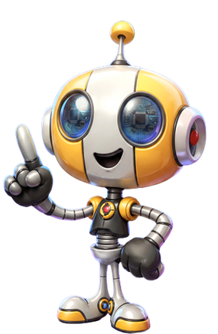
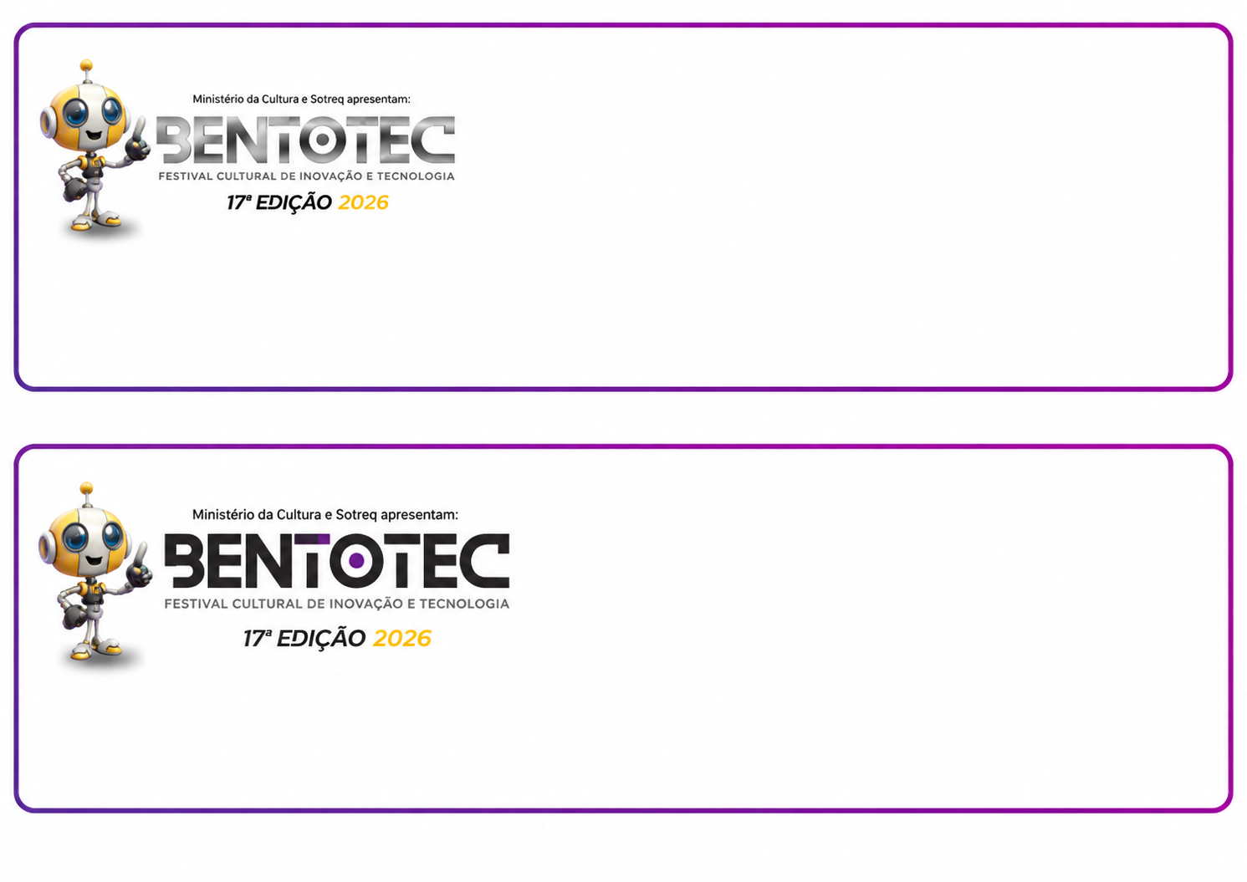


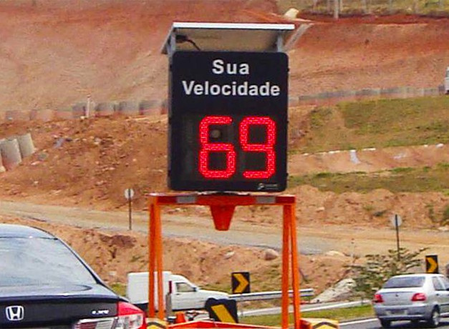


Castaway
TECNOLOGIA DIGITAL E INTELIGÊNCIA ARTIFICIAL
17
Integrantes: Gabriel Honónrio • Guilherme Becklas • Pedro Bragante
Orientadores: Profs. Leonardo Arruda e Rafael Cruz
RESUMO
METODOLOGIA
Estudos apontam que os grupos mais afetados pela depressão atualmente são adolescentes e jovens adultos entre 13 e 20 anos, e que a maior parte do publico que joga videogame tem entre 14 e 29 anos.
O projeto Castaway é um RPG de turno inspirado em outros jogos do mesmo gênero, como Undertale, que busca abordar temas como superação da depressão, autorreflexão e suicídio, na intenção de trazer conscientização sobre estes assuntos através dos elementos narrativos do jogo
O projeto está sendo desenvolvido em Gamemaker utilizando da linguagem GML (Gamemaker Leanguage) e conta com combates no estilo Bullet Hell, também chamado de “danmaku”.
Os combates, itens, diálogos e elementos do cenário foram pensados para transmitir a narrativa de modo simples e direto.
Imagem 1: Radar Móvel
Fonte:
OBJETIVOS
Imagem 1: Radar Móvel
O objetivo é trazer conscientização sobre problemas modernos como depressão e ansiedade através da narrativa contada no jogo;
E, ao identificar-se, fazer o jogador refletir sobre seus próprios problemas e inseguranças, perceber se necessita de alguma ajuda psicológica e buscá-la.
Fonte:
Imagem 2: Radar Fixo
RESULTADOS ESPERADOS
Fonte:
Os resultados esperados são:
Trazer conscientização sobre os assuntos abordados no jogo, em especial a autorreflexão, consequentemente ajudando a tratar alguns dos problemas, como o suicídio gerado pela depressão.
Aceitação do publico alvo, visto que o projeto é acessível, podendo ser acessado gratuitamente.
REFERÊNCIAS BIBLIOGRÁFICAS
Dados sobre taxa de suicidio e prevenção disponiveis em:
https://agenciabrasil.ebc.com.br/saude/noticia/2024-02/fiocruz-alerta-
para-aumento-da-taxa-de-suicidio-entre-crianca-e-jovem
https://www.setembroamarelo.com/
BENTOTEC • ETEC Bento Quirino
@bentotec

